Slide 1
Инвестиционный паспорт объекта ________________________________________________________________________________________________________________________________________
НАИМЕНОВАНИЕ ОБЪЕКТА: Административное здание Литер А
АДРЕС: г. Бендеры, ул. Лазо, 35 (2 этаж)

Slide 2
Характеристика инвестиционной площадки
Рекомендованное назначение | Офисные помещения
Общая площадь инвестиционной площадки | 77,3 кв.м.
Общая площадь строения | 77,3 кв. м.
Электроснабжение | Есть
Газоснабжение | Есть
Водоснабжение и водоотведение | Есть
Транспортные коммуникации | Асфальтобетонная дорога вокруг участка
Форма собственности | Объект находится в муниципальной собственности
Форма взаимодействия с инвестором:
Аренда | Да
Продажа | Нет
Совместная деятельность | Нет

Slide 3
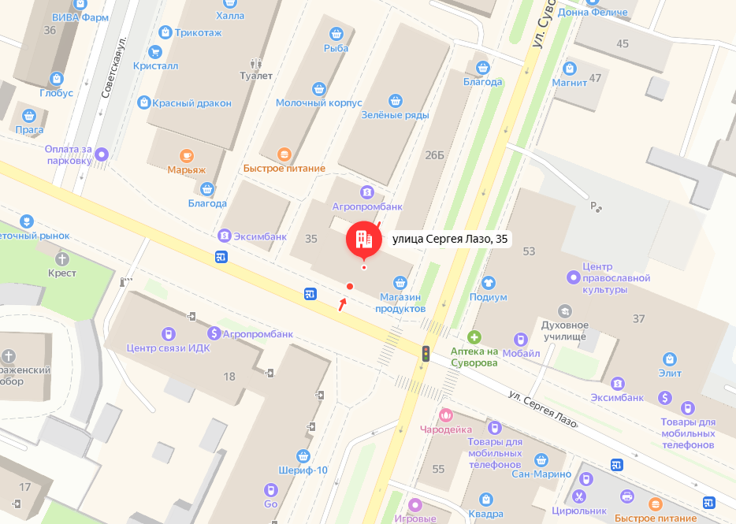
Местонахождение объекта

Slide 4
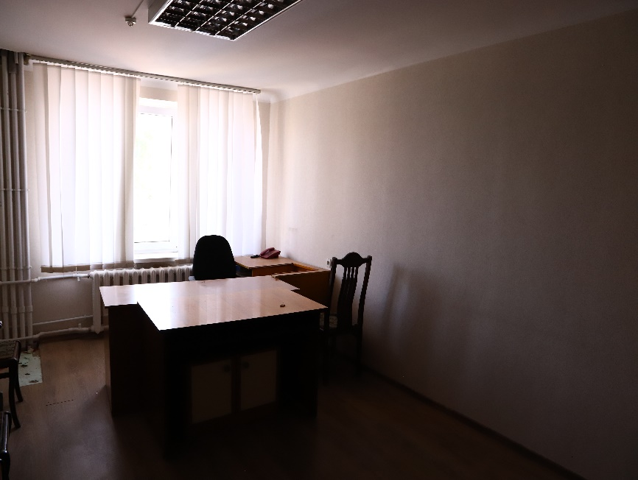
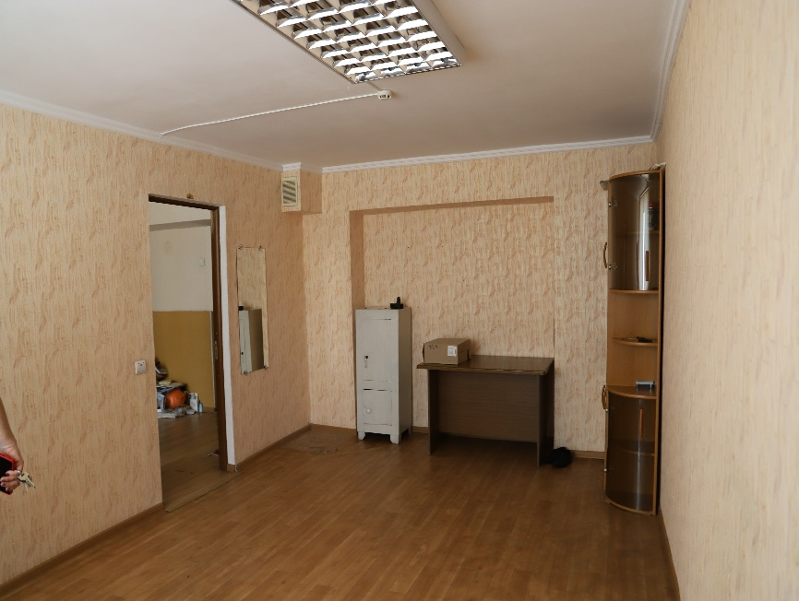
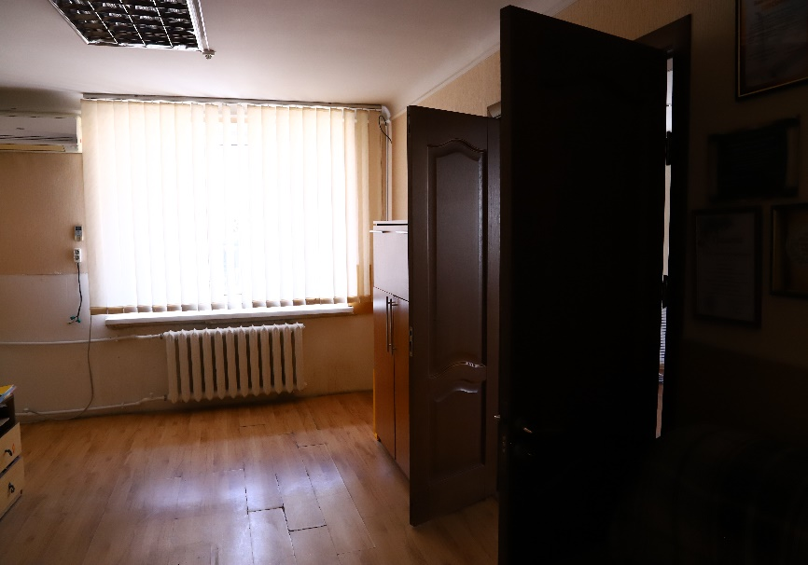
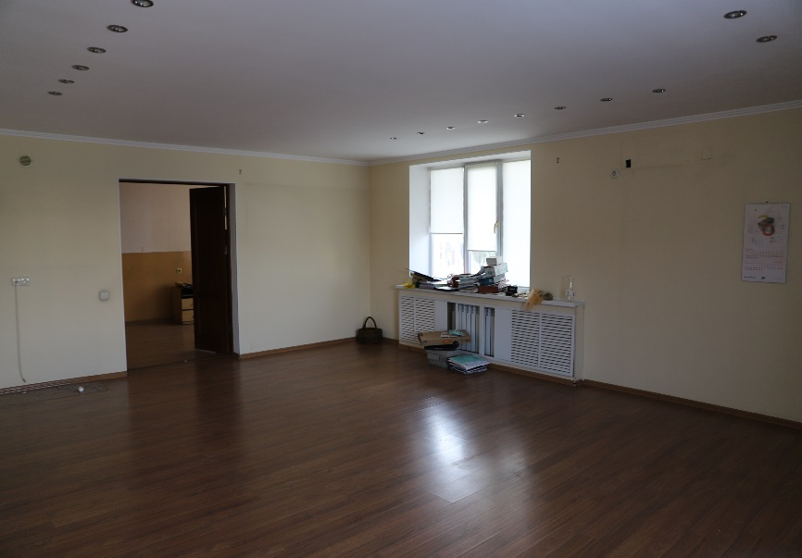
Фотогалерея

Slide 5
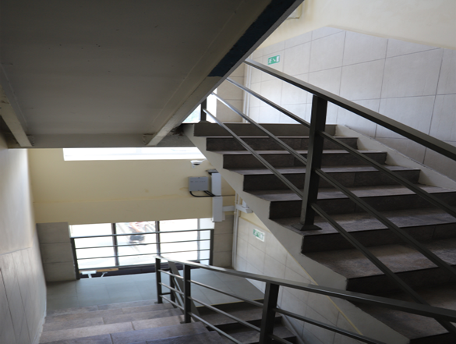
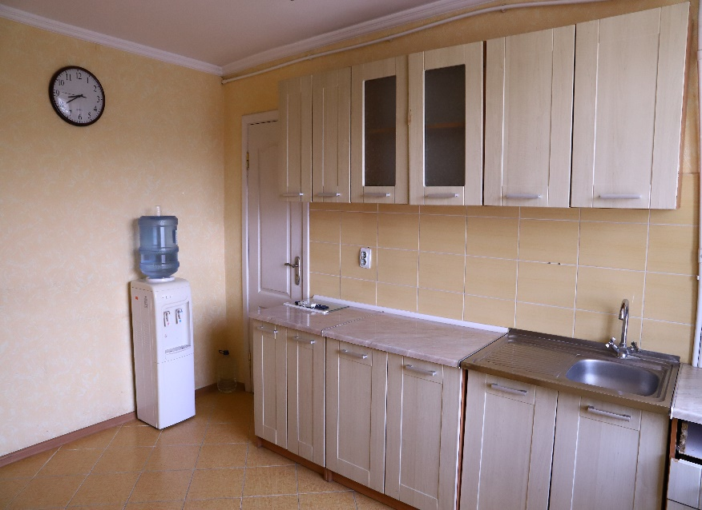
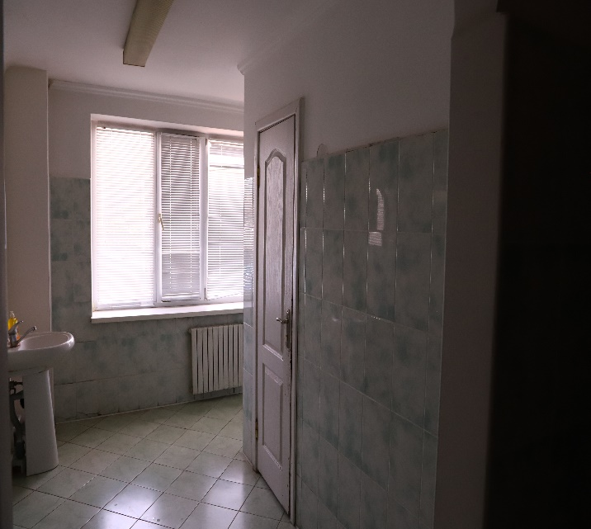
Фотогалерея

